Slide 1
プロジェクトホスティングサービスのためのEVM 自動描画システムの開発
プロジェクトマネジメントコース
矢吹研究室
0842062
工藤 亮
Notes:
口答内容
タイトルを読み上げる

Slide 2
目次
背景
目的
システムの運用方法
手法
動作確認
まとめ
Notes:
口答内容

Slide 3
背景
ソフトウェア開発には、バージョン管理ツールが必要である
バージョン管理ツールをホスティングするサービス
ホスティングサービスという
Notes:
口答内容
現在のソフトウェア開発には，バージョン管理やコミュニケーションツールなどが必要であり，そのツールをホスティングするサービスを，
ホスティングサービスといいます．

Slide 4
背景
ホスティングサービスには，GitHubやaliothなどの種類がある
ホスティングサービスの種類の中でもGitHubが代表的なツールとされている
GitHubでPMBOKに記述されているツールは可能か調査した
PMBOKで記述されているツールで重要なEVMはGitHubではサポートしていない
Notes:
口答内容
ホスティングサービスには，GitHub(ギットハブ)やalioth（アリオス）などの種類があり，その中でも代表的なツールがGitHubです．
プロジェクトマネジメントを行う人は，PMBOKに記述されている方法を使用したいので，実際にGitHubを使用し、PMBOKの方法が使用できるか調査した．
その結果，EVMというプロジェクトマネジメントの進捗管理において重要な方法がGitHub上で描けないことがわかった．

Slide 5
目的
PMBOKに記述されているツールの中でも重要なEVMをGitHubの機能を利用して作成し，
GitHub上に表示するシステムの開発
Notes:
その結果から，目的はGitHubで利用してEVMを描けるようにすることと，
描いたEVMをGitHub上に表示することです．

Slide 6
システムの運用方法
タスク1
Issues1
comment1
comment2
comment3
タスク2
Issues2
comment1
comment2
タスク3
Issues3
comment1
comment2
Notes:
流れの説明
1つのタスク内容は1つのIssuesに記述し，対応している．
また，Issuesに対してcommentで対応して返信する．
Issuesとcommentの進捗報告の内容でEVMを作成する情報がそろえることができます．

Slide 7
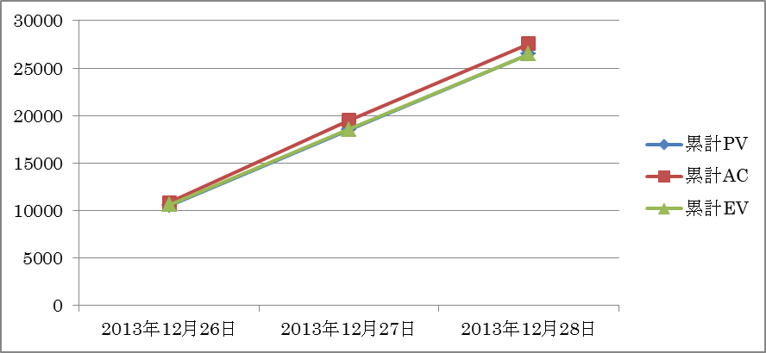
手法
プロジェクト
マネジャー
GitHub
④EVMをうめこむ
②①を取り出す
①EVMのために必要な情報
プログラム
③EVMを描画する
Notes:
口答内容
方法はこのようにしました．プロジェクトマネジャーが手法①のEVMのために必要な情報をGitHub内に入力します．そして，手法②はその情報を取り出し，
その後，手法③は取り出した情報からEVMを描画し，手法④の描画したEVMをGitHub上に挿入することで目的が達成できると考えます．
次に各手法について説明します．

Slide 8
手法① EVMのために必要な情報
どこに記述するか
GitHub内での記述できる機能
wiki，Issues
Issuesにした理由
Issuesはタスク管理ができる
Notes:
口答内容
手法①のEVMのために必要な情報をGitHubに入力する方法は，GitHubの機能のうち文章を記述できる機能は，WikiとIssuesです．さらに各機能について調査した結果，Issuesを使用することに決めました．
時間が足りない場合読む
Issuesには，メールのような機能であり，Issuesを発行した状態をopen状態，受信されたIssuesの内容を確認した状態がclose状態です．Close状態にすることによって，Issesを発行した人にclosesしたことを知らせる機能があります．openとcloseの2つの状態は一覧表で表示することができるので，タスク管理をするには最適だと考え，本研究に利用することを決めました．

Slide 9
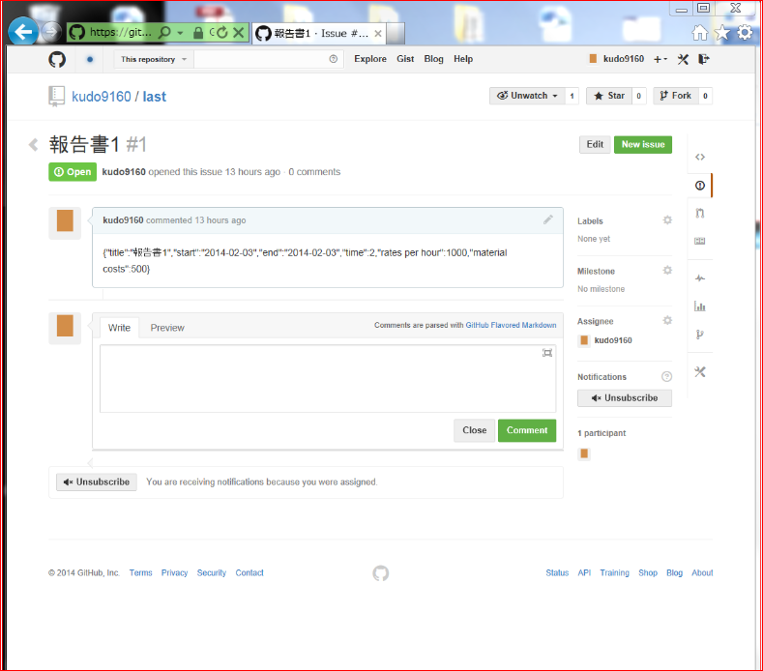
手法① EVMのために必要な情報
Issuesの記述内容
必要情報
タスク名
タスク期限日
計画予定時間数
時給金額
材料費
Notes:
口答内容
次にEVMのために必要な情報の内容について説明します．
発行したIssuesには，「タスク名」「タスク期限日」「計画予定時間数」「時給金額」「材料費」を記述します．
この内容は，EVMを作成する計算をするときに必要な項目です．
次にclose状態のIssuesのcommentの記述方法について説明します．

Slide 10
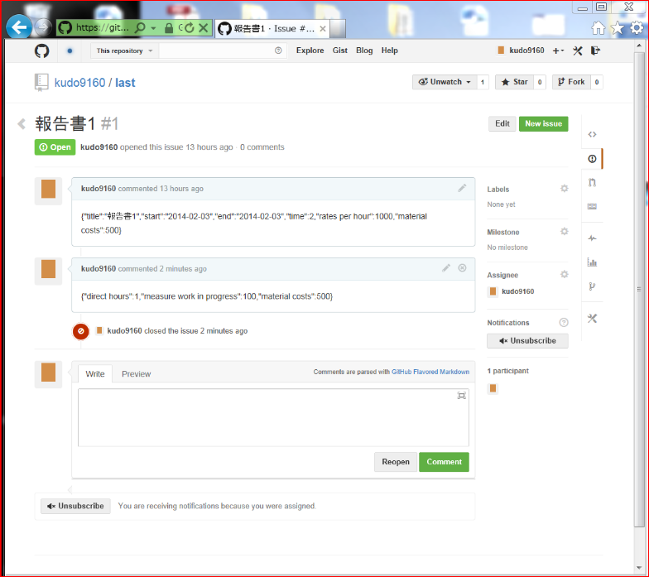
手法① EVMのために必要な情報
Issuesに対応するcommentの記述内容
必要情報
直接労働時間数
進捗測定基準度
使用材料費
Issuesにcommentした時刻
Notes:
口答内容
close状態のIssuesのcommentには，「直接労働時間数」「進捗測定基準度」「使用材料費」を記述します．
この内容は，EVMを作成する計算をするときに必要な項目です．
また，必要情報の「Issuesがcloseした時刻」と「Issuesにcommentした時刻」はGitHub上に表示されるので，記述する必要はないと考えられます．
この「Issuesがcloseした時刻」と「Issuesにcommentした時刻」はタスクをいつ行ったのかを判断する基準にします．
これらの内容からEVMに必要な情報をIssues記述することで，EVMのために必要な情報を入力したことなります．
次はGitHubから情報を取り出す手法について説明します．

Slide 11
手法② 取り出す手法
GitHub API
GitHubをプログラムから操作するときに必要な，利用するインターフェース
Notes:
GitHubから情報を取り出すときに，APIを使用します．
APIとは，アプリケーションから利用でき，プログラムを簡潔に設定するインタフェースです．
「次へ」

Slide 12
手法② 取り出す手法
使用するAPI
/repos/{userName}/{repoName}/issues
リポジトリのIssuesの一覧を表示する
/repos/{userName}/{repoName}/issues/{id}/comments
リポジトリのIssuesの返信コメントを表示する
Notes:
口答内容
使用するAPIはこの2つです．
この2つAPIを利用することで，EVMのために必要な情報を取り出します．
使用するAPIの説明内のリポジトリとは，GitHubでデータを管理するフォルダのようなものです．
次の手法は，APIによって取り出した情報をもとに，EVMを描画します．

Slide 13
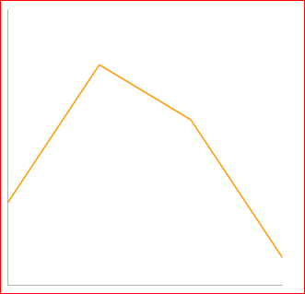
手法③ 描画する手法
Google Chart API
書きたいグラフに対応したURLを作ると，描画してくれるサービス
http://chart.apis.google.com/chart?
chs=300x300
&chd=t:30,80,60,10
&cht=lc
Notes:
口答内容
グラフを描く方法はいろいろありますが，ここでは，Google Chart APIを使用します．
Google Chart APIはグラフを描くツールです．
書きたいグラフを表現するURLを作れば，図のようにグラフを描くことができます．
このツールによって次に描画したグラフをGtiHubに挿入するためのツールについて説明します．

Slide 14
手法④ うめこむ手法
ブックマークレット
通常のブックマークにJavaScriptによる特定の動作を仕組んだもの
ブラウザのブックマークボタンを押すことで，ブックマークレットを起動することができる
Notes:
口頭内容
グラフをGtiHubに挿入するためのツールは，ブックマークレットというツールを使用します．ブックマークレットとは，通常のブックマークにJavaScriptによる特定の動作を仕組んだものです．
使用する際には，ブラウザのブックマークボタンを押すことで，ブックマークレットを起動します．
以上の手法によってGitHub上にEVMを描画するシステムを開発します．

Slide 15
動作確認
仮想プロジェクトデータ
Issues
仮想プロジェクトデータを登録
GitHub画面
GitHub APIの動作確認
GitHub上にEVM
表示する動作確認
EVM作成の動作確認
作成したグラフ
取り出したデータ
Notes:
口答内容
仮想プロジェクトデータがあり，仮想プロジェクトデータをGitHubのIsseusに登録しておく
そして，GitHub APIで取り出し，取り出したデータからグラフを書く
グラフを描くことができて，
うめこみをして
これとこれを比較する
動作確認は順番にやっていく
検証方法はGitHub内に検証用のリポジトリを作成し，その検証用のリポジトリ内にIssuesを発行し，仮想プロジェクトを実行する．その仮想プロジェクトの内容に対して，各手法をもとに検証方法を実行する．

Slide 16
動作確認用の仮想プロジェクトデータ
動作確認をするために作成したリポジトリ
タスクをIssuesによって指示
そのIssuesに対応した内容をcommentに記述する
進行するプロジェクトのタスクの管理を再現したデータ
Notes:
仮想プロジェクトデータは，動作確認をするために作成したリポジトリ内でタスクをIssuesによって指示し，そのIssuesに対応した内容をcommentに記述することで進行するプロジェクトのタスクの管理を再現したデータです．仮想プロジェクトで発行されたIssuesとcommentは次の表に表示する

Slide 17
動作確認用の仮想プロジェクトデータ
Issuesデータ
EVM数値データ
EVMイメージ図
Issue名 | 期限 | 計画予定時間 | closeした時間 | 直接労働時間 | 進捗測定基準 | 材料費
マニュアル作成1 | 2014年1月10日 | 6時間 | 21：12 | 6時間12分 | 30％ | 2000円
マニュアル作成2 | 2014年1月11日 | 6時間 | 17：18 | 6時間18分 | 70％ | 0円
マニュアル作成3 | 2014年1月12日 | 6時間 | 23：12 | 6時間12分 | 100％ | 0円
Issue名 | 期限 | 累計PV | 累計AC | 累計EV
マニュアル作成1 | 2014年1月10日 | 8000円 | 8200円 | 6000円
マニュアル作成2 | 2014年1月11日 | 14000円 | 14500円 | 14000円
マニュアル作成3 | 2014年1月12日 | 20000円 | 20700円 | 20000円
Notes:
仮想プロジェクトデータか
この数値内容からEVMイメージ図を描画すると考えています．

Slide 18
GitHub APIの動作確認
GitHub APIによって仮想プロジェクトのIssuesとcomment内容を取り出すことができるか確認した
確認した結果，EVMのための情報を正常に取り出すことができる

Slide 19
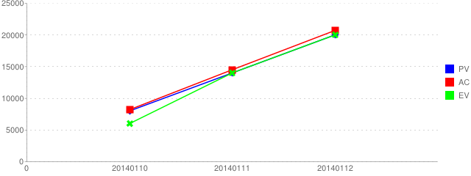
EVM作成の動作確認
EVMイメージ図
Google Chart APIによって描画したEVM
Notes:
この検証では，EVMがイメージ図と同じように，描画できているかの動作確認をします．描画されている図を見比べると，同じなので，このEVM作成の検証はできていることがわかります．

Slide 20
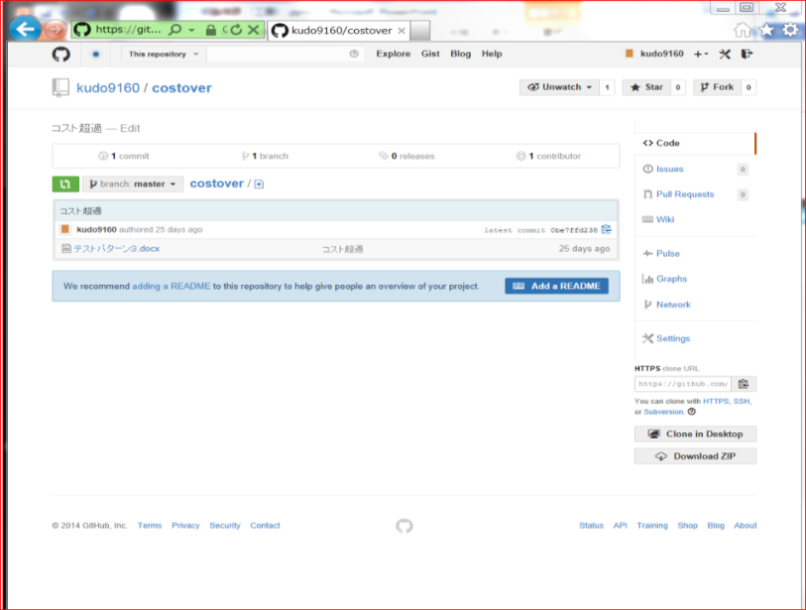
GitHub上でのEVM表示の動作確認
GitHub上にEVM表示する前の状態
Notes:
この検証では，EVMがGitHub上に挿入できるのかを検証しています．描画されている図では，EVMが作成の検証はできていることがわかります．

Slide 21
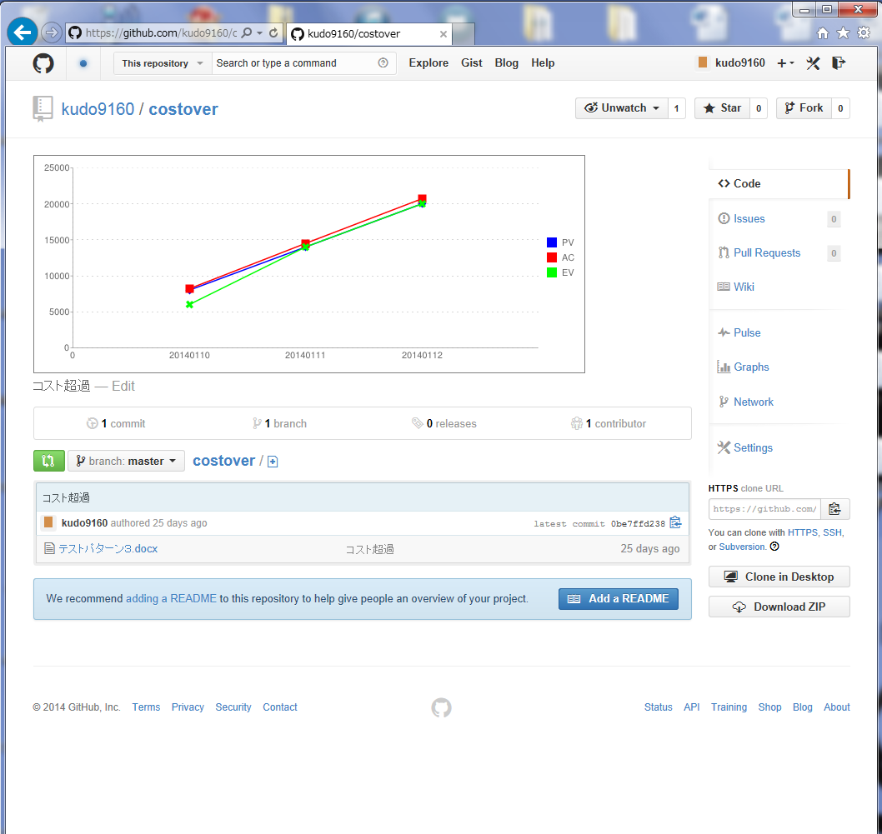
GitHub上でのEVM表示の動作確認
GitHub上にEVM表示した後の状態
Notes:
この検証では，EVMがGitHub上に挿入できるのかを検証しています．描画されている図では，EVMが作成の検証はできていることがわかります．

Slide 22
動作確認の結果
システムで使用するそれぞれの動作は，正常に稼働したことが確認できた
この結果からシステムに不具合がないと判断でき，GitHubのIssuesから必要な情報を取り出し，GitHub上にEVMを表示することが可能である

Slide 23
まとめ
GitHubは標準ではEVMを描くことはできない
GitHubでEVMを描けるようにしたい
Issuesとcommentの使い方を決める
GitHub APIで取り出せるようにする
Google Chart APIでグラフを描けるようにする
ブックマークレットでグラフをうめこむようにする
このようにすればGitHub上にEVMを描くことができると考え，システムを構築し，動かし，正常に動作できることが確認できた
Notes:
口答内容
ソフトウェア開発においてよく利用されているサービスGitHub上で，プロジェクトマネジメントのための重要なツールであるEVMを利用可能にするシステムを開発した．
本システムは，GitHubでタスクを管理するのに用いられるIssuesというしくみを利用している．
Issuesでのタスクの記述方法を統一するだけで利用可能であることが，本システムの大きな利点だと考えられる．
本システムによって，GitHub上でのソフトウェア開発において，標準的なプロジェクトマネジメント手法を導入しやすくなることが期待されると考えられる．

Slide 24
まとめ
このシステムによってソフトウェア開発の現場でよく使用されるGitHubにPMBOKで言われているようなプロジェクトマネジメントのツールを導入することができるようになりました

